Slide 1
Tiesa un tiesnesis karikatūrista acīs
@KarikaturaLv

Slide 3
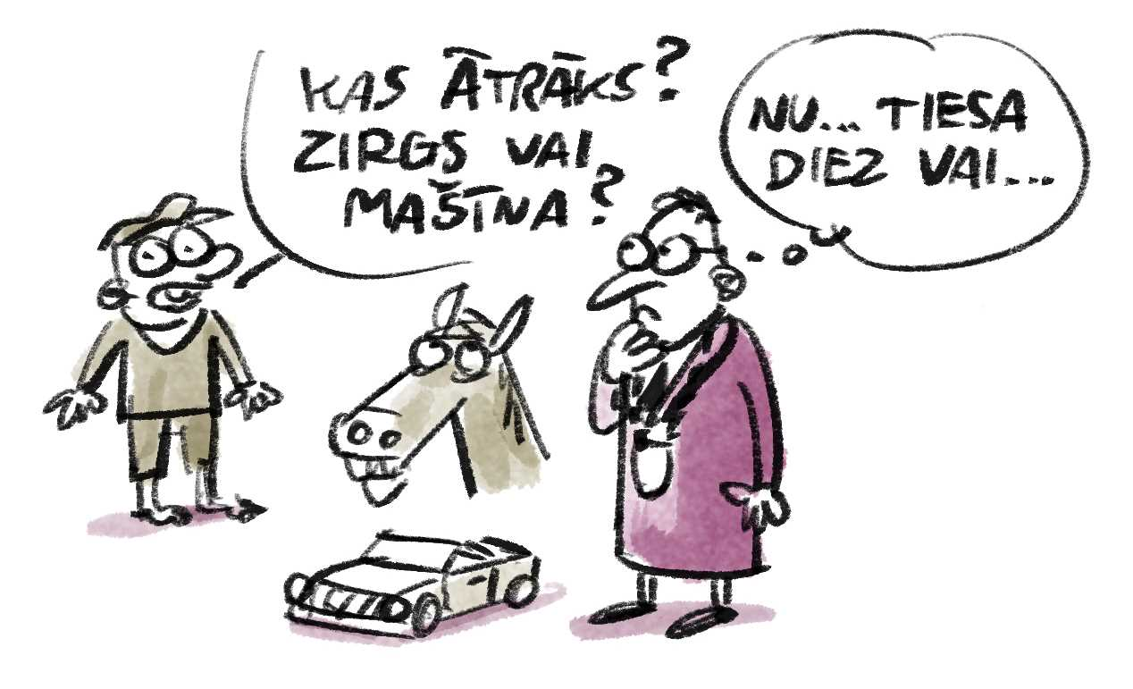
Ātrums

Slide 6
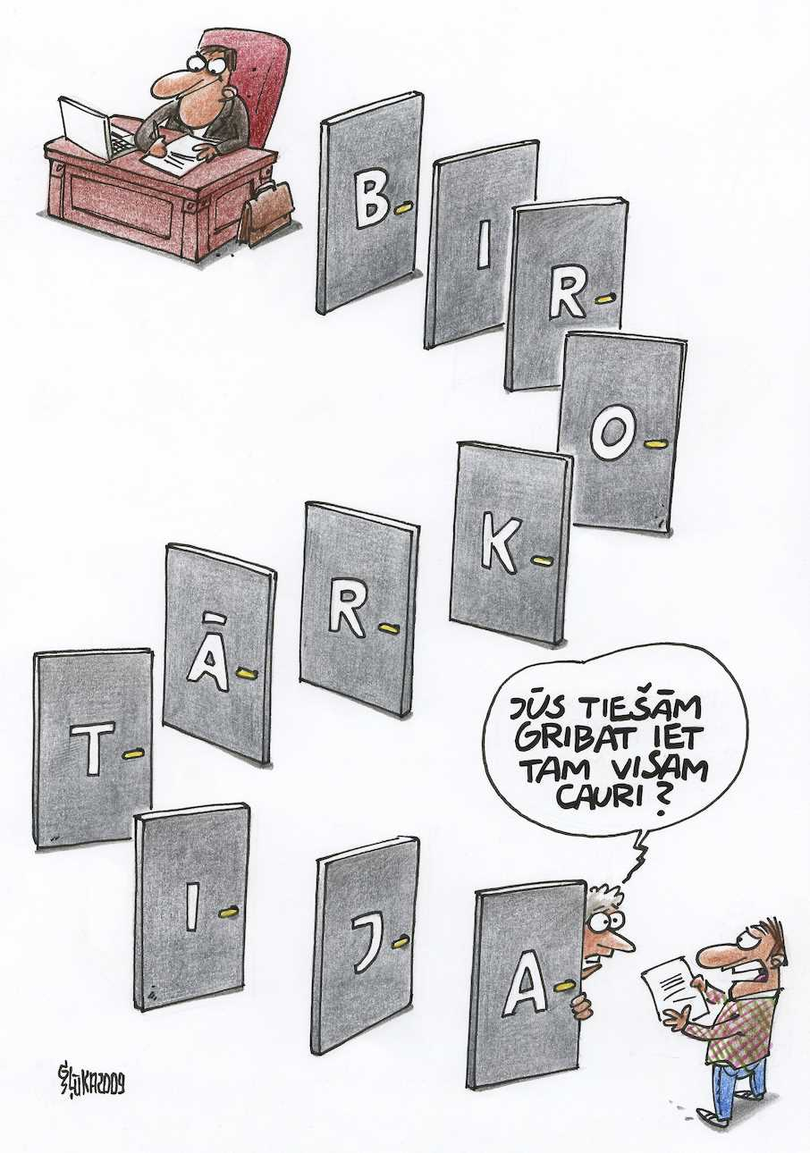
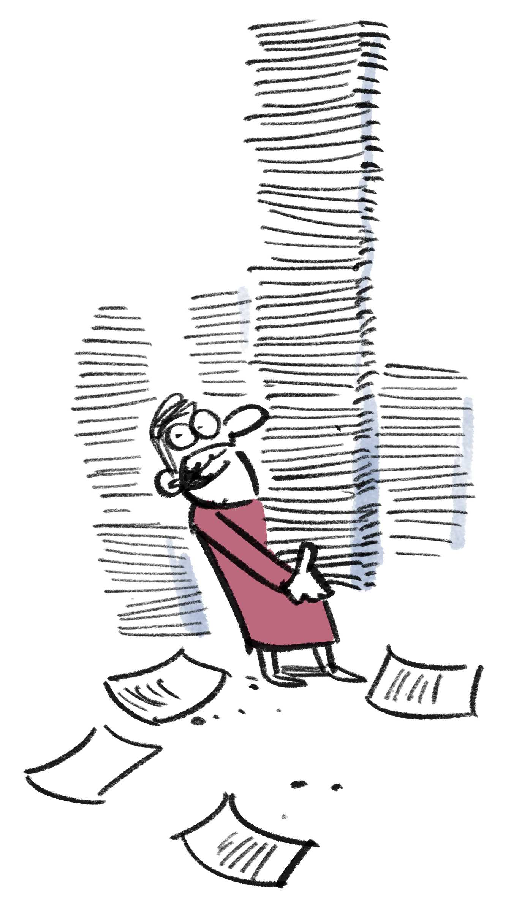

Slide 7
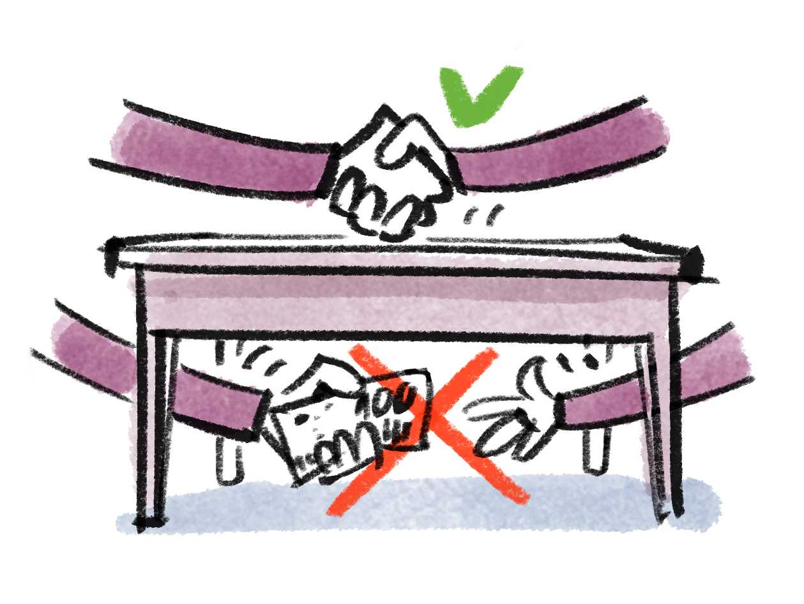
Ietekme

Slide 15
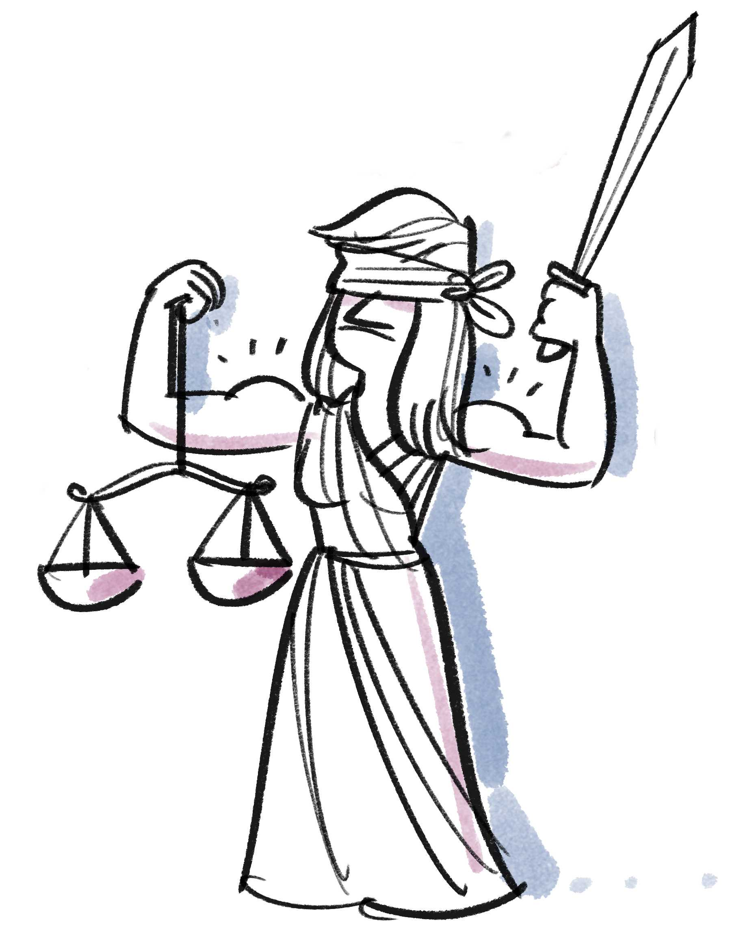

Slide 20
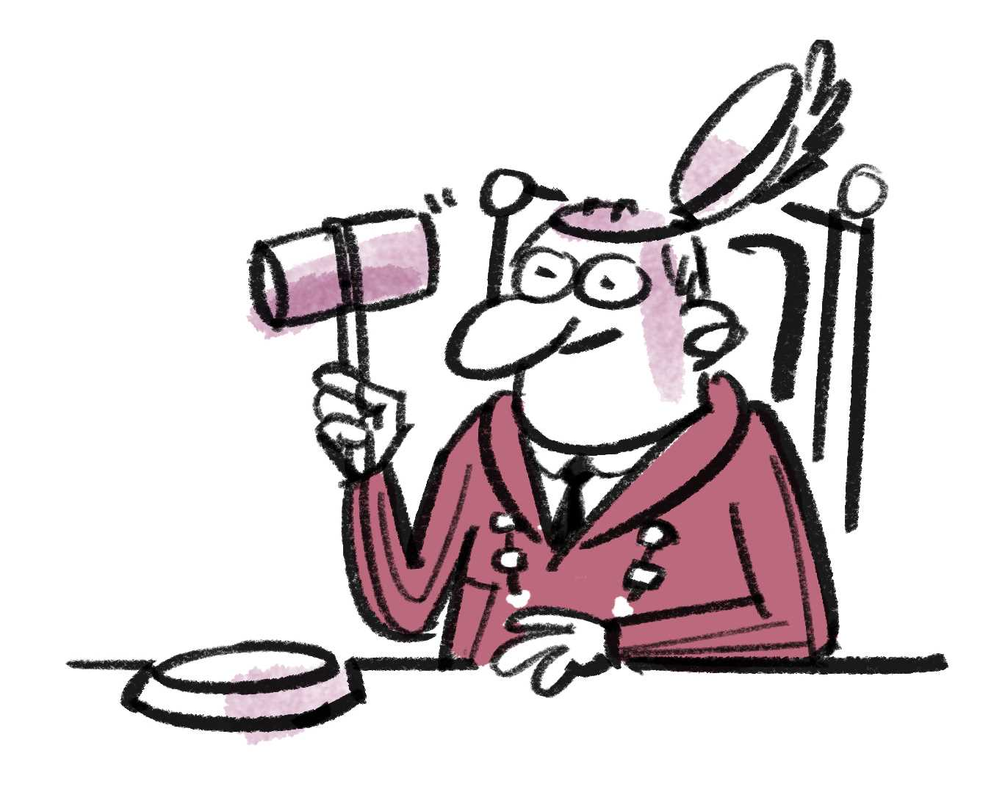
Pierādījumi

Slide 23
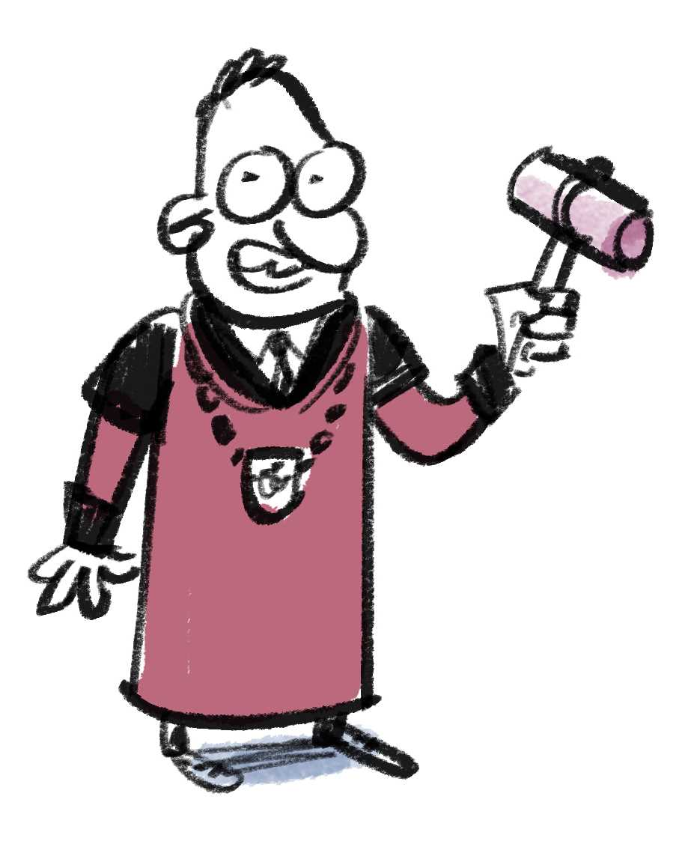
Spriedums

Slide 25
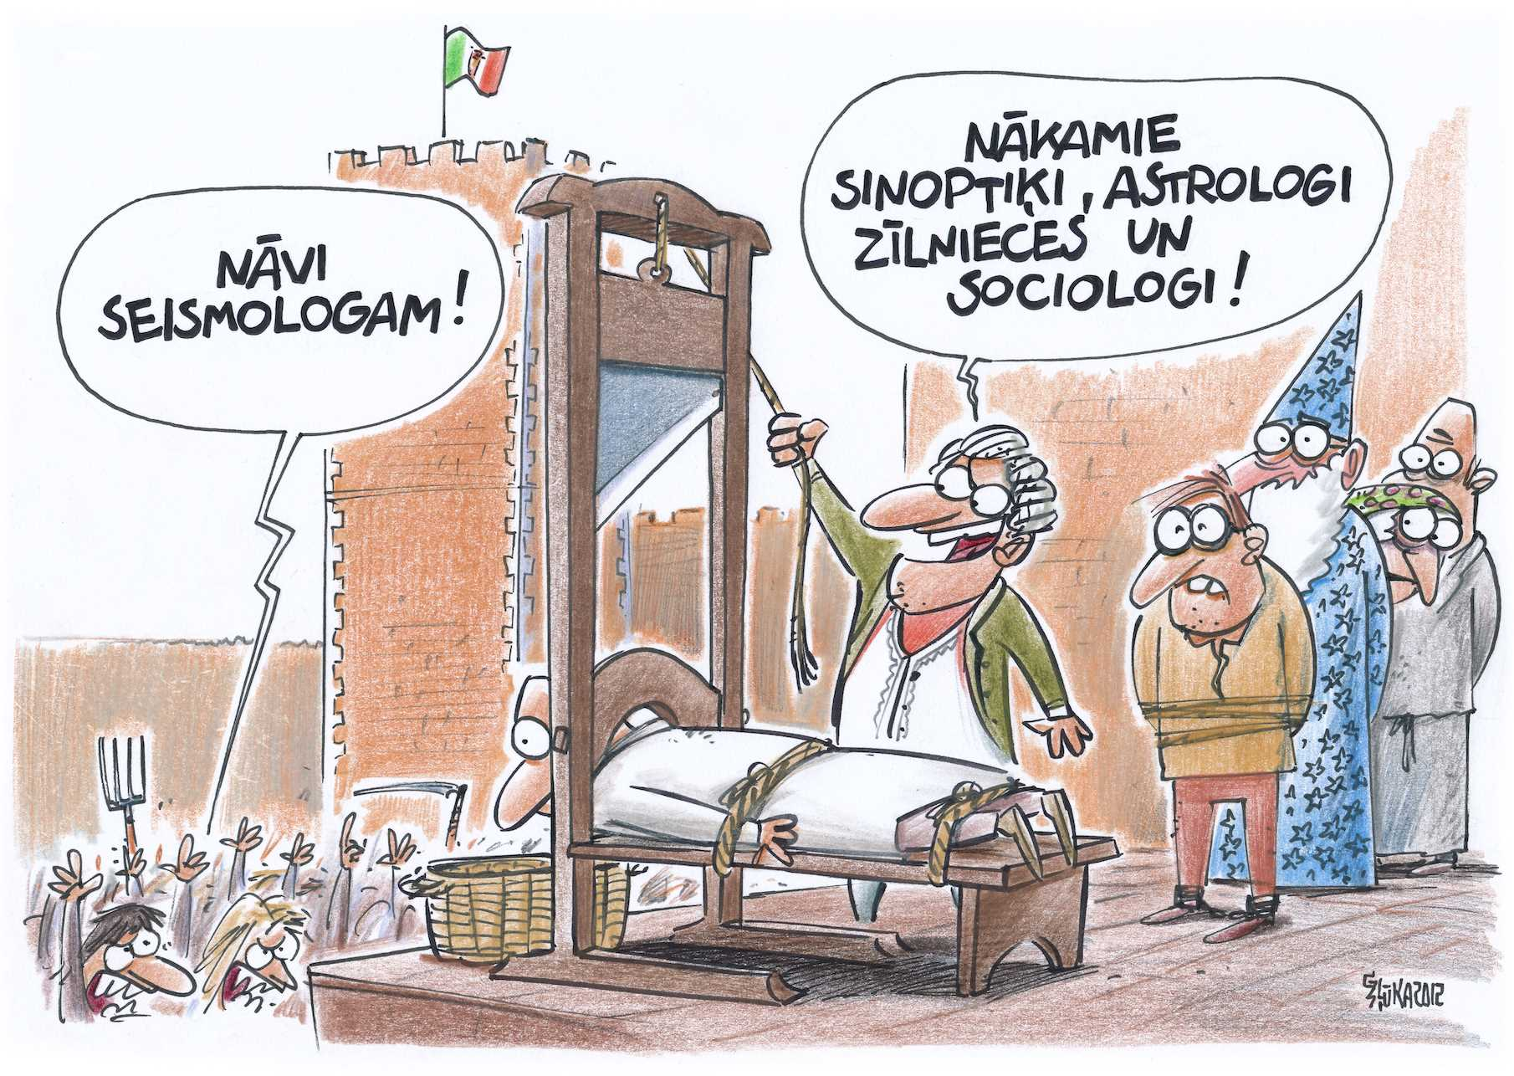
2012.10. Itālijas tiesa piespriedusi 6 gadu cietumsodu sešiem zinātniekiem un vienai amatpersonai par nepietiekamu 2009.gada L’Akvilas zemestrīces risku novērtēšanu,
tādējādi nāvei pakļaujot 309 cilvēkus.
Minētās personas pārstāvējušas
Itālijas Civilās aizsardzības aģentūru
un līdz šim vērtētas kā
pasaulē starptautiski atzīti seismologi.
Visi 7 notiesātie atzīti par vainīgiem
slepkavībā, tāpat viņiem uz mūžu aizliegts
ieņemt amatus valsts pārvaldē.
Pēc aizstāvības sacītā, tiesas spriedums
tiks pārsūdzēts.

Slide 27
2023.03. 140 stundu darba un
vēl 50 000 eiro par lielā
ķīra 10 olu sasišanu.
Par šādu sodu lēma Vidzemes
rajona tiesa Cēsīs. Kā pēc
tiesas sēdes teica tiesnesis
Lauris Šņepsts, pēc Krimināllikuma
šī panta – 115. pants
“Īpaši aizsargājamo
dzīvnieku un augu
iznīcināšana un bojāšana”.

Slide 28
2022.02. Lembergs iemaksājis 100 000 eiro drošības naudu atbrīvošanai no apcietinājuma.

Slide 30
Tiesu dažādība

Slide 33
2023.05. Valsts policija sāka
kriminālprocesu
saistībā ar pusaudžu
izplatīto iniciatīvu
pulcēties Imantas
mikrorajonā,
lai reaģētu uz
5.maijā notikušo
vienaudža piekaušanu.
Sociālajos tīklos
bija vērojams,
ka jaunieši plāno
veikt savu
"linča tiesu".

Slide 36
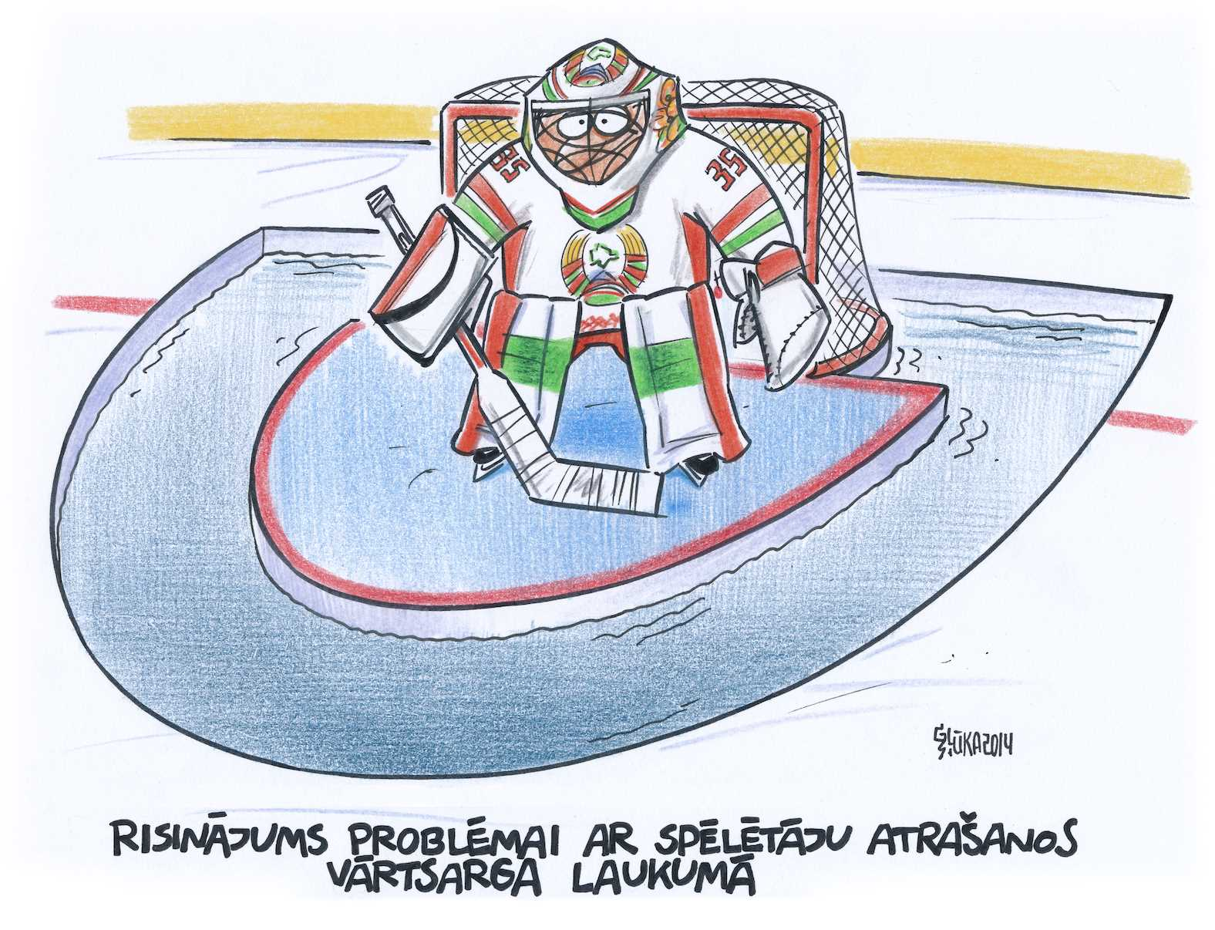
Čehu tiesnesis Antonīns Jeržābeks 2014. gada pasaules čempionātā, kad latvieši grupas turnīra izšķirošo maču aizvadīja pret mājiniekiem baltkrieviem, Jeržābeks pēc atkārtojuma noskatīšanās nolēma neieskaitīt Kaspara Daugaviņa "golu", kas būtu izlīdzinājis mača rezultātu. Pamatojums šādam lēmumam bija Ginta Meijas atrašanās vārtsarga laukumā, lai gan atkārtojumā visai skaidri bija redzams, ka tas tā nebija. 2021 Antonīns Jeržābeks ticis atstādināts no turpmāko čempionāta spēļu tiesāšanas. 2023 Čehu tiesnesis Antoņins Jeržābeks atzīts par aizvadītās sezonas Čehijas Ekstralīgas labāko tiesnesi.

